Slide 1

TC 2006B Interconexión de dispositivos
Direccionamiento y subneteo

Slide 2
Ejercicio de clase
¿A qué clase pertenecen las siguientes direcciones de red?
Dirección IPv4 | Clase
127. 0. 0. 0 | A
65. 0. 0. 0
192. 0. 0. 0
172. 16. 0. 0
225. 255. 254. 245
El primer byte nos dice la clase a la que pertenece.

Slide 3
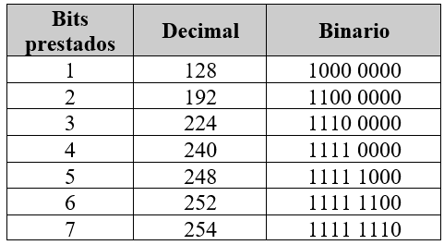
Ejercicio de creación de máscaras
Método de CISCO
Con base en la información de la IP y el prefijo de red, determina la máscara de subred.
Dir IP / prefijo red | Máscara de subred
135. 21. 0. 0 / 19 | 255.255.1110 0000 255.255.224.0
1. 0. 0. 0 / 26
145. 0. 0. 0 / 22
10. 0. 0. 0 / 13

Slide 4
Ejercicio de creación de máscaras
Método base 10
Con base en la información de la IP y el prefijo de red, determina: (a) la posición del BC, (b) el valor de k y (c) la máscara de subred.
Dir IP / prefijo red | Pos BC | k | Máscara de subred
135. 21. 0. 0 / 19 | 135. 21. 0. 0 3 | 5 2^5 =32 | 255.255.256-32.0 255.255.224.0
1. 0. 0. 0 / 26
145. 0. 0. 0 / 22
10. 0. 0. 0 / 13
A la izquierda del byte crítico corresponde el valor de 255.
A la derecha del byte crítico corresponde el valor de 0.

Slide 5
Direcciones de broadcast
La dirección broadcast de una dirección IPv4 se forma al copiar, dependiendo la clase a la que pertenece la dirección IP, los valores de los Bytes de reserva y asignar el valor de 255 a los Bytes que se encuentran a la derecha de los de reserva.
Dirección IP Red | Clase | Máscara de subred | Dirección de broadcast
129. 10. 0. 0
68. 0. 0. 0
195. 79. 1. 0
130. 0. 0. 0
221. 0. 0. 0
NOTA: Identificar el valor de la red o clase (los bits de reserva se copian)

Slide 6
Creación de subredes
Ejemplo
6) Utilizar el desplazamiento calculado en el paso 2 y crear la información de las primeras cuatro subredes. Recuerda que el desplazamiento se da en el Byte Crítico. Dirección de red: 112.0.0.0 y máscara de subred: 255.255.248.0
# Subred | Dirección de subred | Primera IP válida | Última IP válida | Dirección de broadcast
0 | 112.0.0.0 | 112.0.0.1 | 112.0.7.254 | 112.0.0+7.255
1 | 112.0.8.0 | 112.0.8.1 | 112.0.15.254 | 112.0.8+7.255
2
3
.
31 | 112.0.248.0 | 112.0.248.1 | 112.0.255.254 | 112.0.255.255
Dirección de broadcast: Los valores a la izquierda del byte crítico no cambian, lo que cambia es el byte crítico y lo que se encuentra a la derecha. Todo lo que se encuentre a la derecha del byte crítico le corresponde el valor numérico de 255. Al byte crítico le corresponde el valor inicial del byte crítico + desplazamiento – 1.

Slide 7
Identificar la primera y última dirección IP válida y la dirección de broadcast de una subred?
Dirección de red: 19.0.0.0 / 28
Máscara de subred:
Posición del byte crítico:
Desplazamiento en el byte crítico:
Dirección de subred | Primera IP válida | Última IP válida | Dirección de broadcast
19. 0 .0 .48 | 19. 0 .0 .49 | 19. 0 .0 .62 | 19. 0 .0 .48 + 15 19.0.0.63
19. 0. 13.48
19. 0. 18.128
19. 0. 60.160
19. 0. 119.144

